Slide 1

로보독, 너는 누구니?
8차시 전체형 · 1교시
Notes:
[0분] 발문: 표지 속 로보독은 누구에게 인사하고 있을까요? / 예상 답: 처음 만난 친구에게요, 우리에게요 / 진행: 배부 전에 화면만 띄워 둡니다. 로보독은 모둠 책상 가운데에 두되 전원은 아직 켜지 않습니다. 8교시 동안 모둠이 '문제를 찾아 로보독으로 돕는 프로젝트'를 한다고 한 문장으로 안내합니다. / 주의: 로보독과 마이크로비트는 시작 신호 뒤에 나눠 줍니다.

Slide 2
1교시 · 2/12
오늘의 목표
1
피지컬 AI가 무엇인지 말할 수 있어요
2
로보독의 눈·뇌·몸을 실물에서 찾을 수 있어요
3
안전 약속을 지키며 본체 버튼으로 로보독을 움직여 봐요
4
우리 로보독에게 이름을 지어 줘요
Notes:
[배부·전원 5분] 발문: 오늘 목표 중 '이름 짓기'는 왜 있을까요? / 예상 답: 로보독이 우리 모둠의 친구라는 느낌이 들게 하려고요 / 진행: 모둠별로 로보독·마이크로비트를 나눠 주고 전원을 켭니다(수업 전 충전·점검 완료). 몸통 불빛이 초록이면 배터리 OK. / 주의: 로보독을 책상 가장자리에 두지 않습니다. 전원은 교사 신호 후에 켭니다.

Slide 3
1교시 · 3/12
로보독 안전 약속
1
떨어뜨리지 않아요
2
천천히 움직여요 (속도 30 이하)
3
위험하면 바로 전원 끄기
4
카메라로 얼굴을 찍지 않아요
5
끝나면 AI 데이터를 지워요
Notes:
[서약 8분] 발문: 로봇이 책상에서 떨어지면 어떻게 될까요? / 예상 답: 부서져요, 다리가 망가져요, 다칠 수 있어요 / 진행: 5개를 소리 내어 읽고 안전 서약서(활동지 1쪽)에 체크·서명합니다. 4·5번은 AI 활동 때 다시 확인한다고 예고합니다. 화면에 안 쓴 설명: 책상 가장자리에 두지 않기, 두 손으로 들기. 속도는 30 이하로 정하기. 오늘은 로보독 전원 스위치를 끄기 (AI 활동부터는 ■ 멈춤·본체 버튼). 카드와 물건만 보여 주기. 개인정보를 지키는 습관. / 주의: 서약서에 서명하지 않은 학생은 로보독을 만지지 않습니다. 다리를 손으로 억지로 꺾으면 모터가 고장 납니다.

Slide 4

1교시 · 4/12
이 로봇은 어떻게 알고 움직였을까?
?
누가 "인사해!"라고 알려 줬을까요?
Notes:
[도입 2분] 발문: 누가 로봇에게 인사하라고 알려 줬을까요? / 예상 답: 버튼, 프로그램, 사람이 시켜서 / 진행: 교사 로보독으로 본체 버튼을 한 번 눌러 인사 장면을 시연합니다. 답은 칠판에 모아 둡니다. 이 로봇은 어떻게 알고 움직였을까요? 라고 먼저 물어봅니다. / 주의: 시연은 책상 가운데에서. 걷기 장면은 앞 30cm를 비운 뒤.

Slide 5

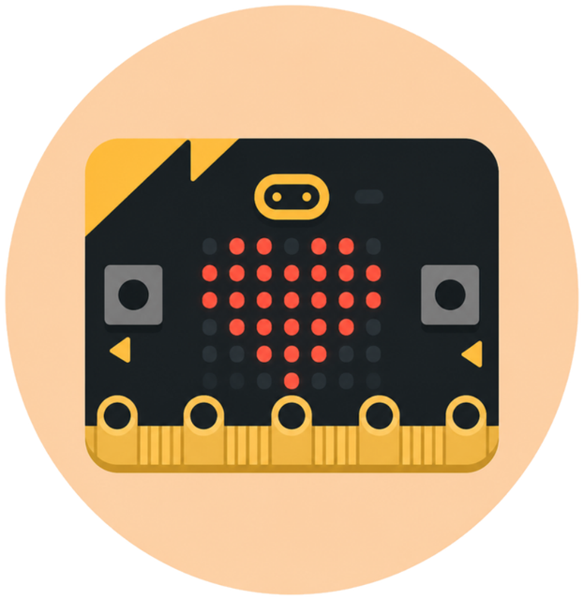
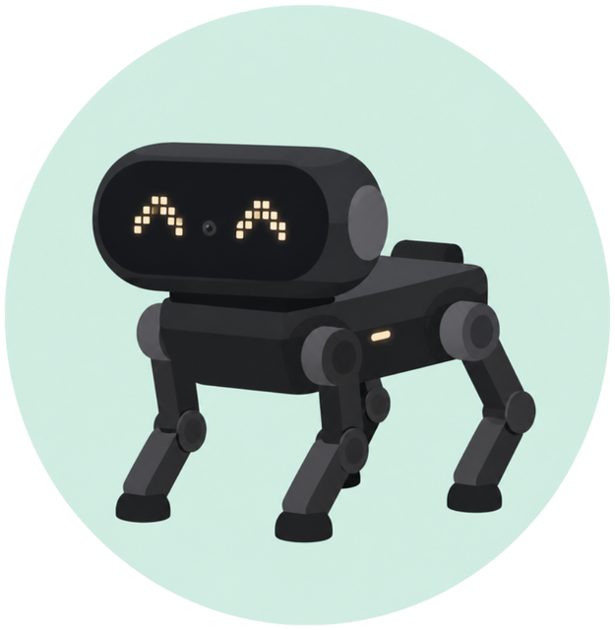
1교시 · 5/12
피지컬 AI = 눈 + 뇌 + 몸
받아들이기
생각하기
행동하기
눈
센서·카메라: 보고 느끼기
뇌
마이크로비트·AI: 판단하기
몸
모터·LED·스피커: 움직이기
사람: 눈으로 보고 → 뇌로 생각하고 → 몸으로 움직여요
로봇도 같은 순서예요
Notes:
[개념 3분] 발문: 사람은 무엇으로 보고, 무엇으로 생각하고, 무엇으로 움직이나요? / 예상 답: 눈, 뇌, 팔다리 / 진행: 사람과 로봇을 나란히 비교합니다. '피지컬 AI = 몸(물리)이 있는 AI'라고 한 줄로 정리합니다. / 주의: 눈·뇌·몸을 칠판에 파랑·주황·초록으로 쓰고, 이후 수업에서도 같은 색으로 씁니다.

Slide 6
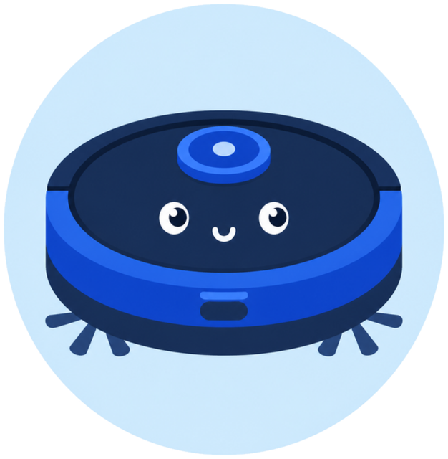
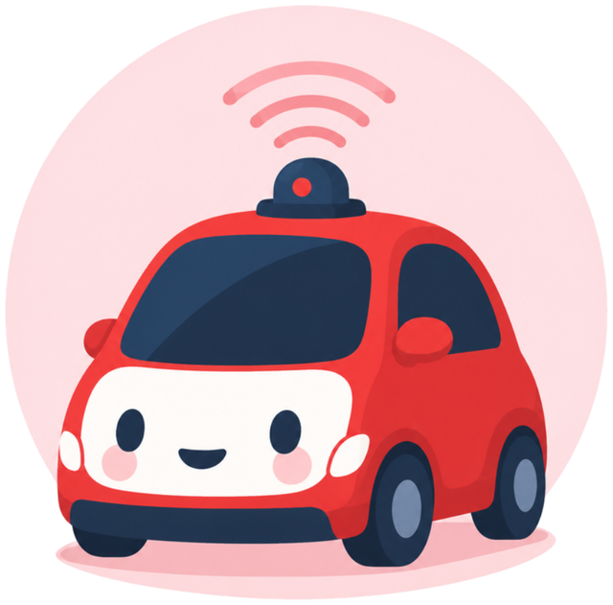
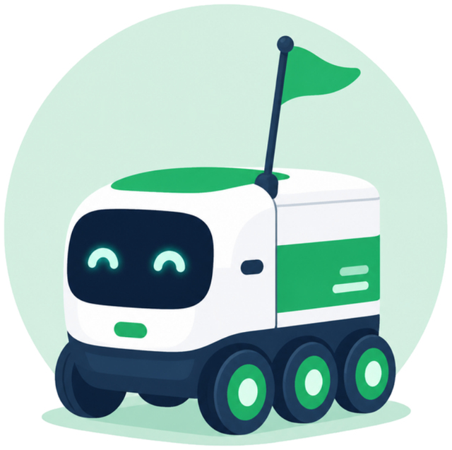
1교시 · 6/12
우리 주변의 피지컬 AI
로봇 청소기
자율주행차
배달 로봇
눈: 장애물 센서
뇌: 어디로 갈지 판단
몸: 바퀴·솔
눈: 카메라·센서
뇌: 신호등·사람 알아보기
몸: 바퀴·브레이크
눈: 카메라
뇌: 길 찾기
몸: 바퀴·문 열기
모두 "보고 → 판단하고 → 움직여요"
Notes:
[개념 2분] 발문: 우리 주변에서 스스로 보고 움직이는 기계는? / 예상 답: 로봇 청소기, 키오스크, 자율주행차, 자동문 / 진행: 모둠 이야기 1분 뒤 발표 2~3명. 카드의 '눈/뇌/몸' 줄을 함께 읽습니다. / 주의: 자율주행차는 '아직 연구 중인 곳도 많다'고 덧붙입니다. 눈·뇌·몸 줄을 한 줄씩 소리 내어 읽게 합니다.

Slide 7

1교시 · 7/12
로보독 몸 살펴보기
눈 LED(두 개)와 눈 사이 카메라
몸통 LED · 거리센서(머리 아래)
마이크로비트 자리(등)
본체 버튼(전원 스위치 옆)
찾으면 ✔ 하고 눈·뇌·몸 중 무엇인지 적어요
전원 스위치
Notes:
[관찰 3분] 발문: 이 부품은 눈일까, 뇌일까, 몸일까? / 예상 답: 카메라·거리센서=눈, 마이크로비트=뇌, LED·다리=몸 / 진행: 관찰지(활동지 2쪽) 1번을 실물에서 찾아 체크합니다. 한 부품씩 짚으며 눈·뇌·몸 분류까지 확인합니다. / 주의: 다리·머리를 억지로 돌리지 않기.

Slide 8

1교시 · 8/12
마이크로비트 = 로보독의 뇌
등에 꽂으면 프로그램대로 움직여요
뇌
꽂으면 A·B 버튼은 가려져요
그래서 본체 버튼(전원 스위치 옆)을 써요
!
빼면 눈만 깜빡이고 쉬어요
뇌가 없으면 로보독은 아무것도 못 해요
쉼
Notes:
[개념 2분] 발문: 마이크로비트를 빼면 로보독은 어떻게 될까요? / 예상 답: 못 움직여요, 눈만 깜빡여요 / 진행: 전원을 끈 상태에서 마이크로비트를 뺐다 꽂아 보여 줍니다. 모둠은 따라 하지 않고 교사 시연만 봅니다. / 주의: 마이크로비트를 빼거나 꽂을 때는 반드시 로보독 전원을 끈 상태로. 끝까지 꽂기.

Slide 9
1교시 · 9/12
체험: 본체 버튼을 눌러 보세요
1
1번째 누르기
파란 불 + "안녕" 소리 + 인사 자세
2
2번째 누르기
초록 불 + 조금 걷기(1초)
3
3번째 누르기
주황 불 + 앉기
↻
4번째 누르기
다시 1번째 인사
Notes:
[체험 7분] 발문: 이 순서를 누가 정했을까요? / 예상 답: 프로그램을 만든 사람 / 진행: 교사가 미리 01_hello-robodog를 넣어 둔 로보독으로 모둠이 돌아가며 본체 버튼을 누르고, 관찰지 2번에 순서를 기록합니다. 걷기 전 앞 30cm를 비웁니다. / 주의: 버튼은 한 번에 한 번씩, 장면이 끝난 뒤 누르기. 책상이면 가장자리에서 30cm 이상 띄우고 가능하면 바닥에서 합니다.

Slide 10

1교시 · 10/12
우리 로보독 이름 짓기
?
우리 로보독의 이름은?
모둠 이름표(라벨)에 적어요 · 이름 + 모둠번호
Notes:
[이름 3분] 발문: 어떤 로봇 친구면 좋을까요? 이름에서 하는 일이 느껴지면 더 좋아요. / 예상 답: 털이 복슬복슬한 친구, 하는 일이 느껴지는 이름이요 / 진행: 모둠 합의로 이름을 정해 라벨에 씁니다. 이름은 8교시 프로젝트 발표 때 다시 소개합니다. / 주의: 모둠번호는 인쇄용 라벨의 번호를 그대로 씁니다(나중에 라디오 모둠번호가 됩니다).

Slide 11
1교시 · 11/12
오늘의 핵심
피지컬 AI는 눈(센서)으로 보고, 뇌(AI·마이크로비트)로 판단하고, 몸(모터·LED)으로 움직이는 로봇이에요.
1
마이크로비트가 꽂혀 있어야 로보독이 프로그램대로 움직여요.
2
오늘 로보독은 버튼을 눌러야 움직였어요. 아직 스스로 판단하지는 못해요.
3
Notes:
[정리 3분] 발문: 오늘 로보독은 스스로 판단했나요? / 예상 답: 아니요, 버튼을 눌러야 움직였어요 / 진행: 소리 내어 읽고, 관찰지 3번(눈·뇌·몸 빈칸, 스스로 판단했나요?)을 씁니다. / 주의: 정답을 외우게 하지 말고 이유를 말하게 합니다.

Slide 12
1교시 · 12/12
정리·회수
로보독 전원 스위치 끄기
마이크로비트·케이블 제자리에 꽂아 두기
안전 서약서·관찰지 걷기
충전기에 연결하기(교사)
Notes:
[회수 2분] 발문: 안전 서약서에 서명하지 않은 모둠은 없나요? / 예상 답: 모든 모둠이 서명했고 전원도 껐어요 / 진행: 모둠 정리 담당이 확인 표시. 교사는 서약서 서명 여부와 관찰지 3번 답을 훑어 봅니다(눈·뇌·몸 이해 확인). / 주의: 다음 시간 예고: 직접 블록 코딩을 해 봐요.

Slide 13
내 손으로 코딩하는 로보독
8차시 전체형 · 2교시
Notes:
[배부 0분] 발문: 표지의 로보독에게 직접 일을 시키려면 어떻게 해야 할까요? / 예상 답: 코딩을 해요, 블록으로 순서를 알려 줘요 / 진행: 로보독·PC를 배부하고 안전 약속을 한 줄로 되짚습니다(떨어뜨리지 않기·속도 30 이하·위험하면 전원 끄기). / 주의: 로보독과 마이크로비트는 시작 신호 뒤에 나눠 줍니다.

Slide 14
2교시 · 2/11
오늘의 목표
1
시뮬레이터에서 블록 코딩 화면을 열 수 있어요
2
표정·소리·자세를 순서대로 이어 "자기소개 장면"을 만들어요
3
반복 블록으로 인사를 3번 하게 해요
4
로보독이 도울 수 있는 문제를 찾아 한 문장으로 써요
Notes:
[1분] 발문: 오늘 목표 중 가장 먼저 하는 것은 무엇일까요? / 예상 답: 시뮬레이터에서 블록 코딩 화면을 여는 거예요 / 진행: 블록 코딩은 4교시까지 이어지는 도구라고 안내합니다. 오늘은 순서(순차)와 반복이 핵심입니다. / 주의: 목표는 수업 끝 자기 점검과 이어진다고 알려 줍니다.

Slide 15
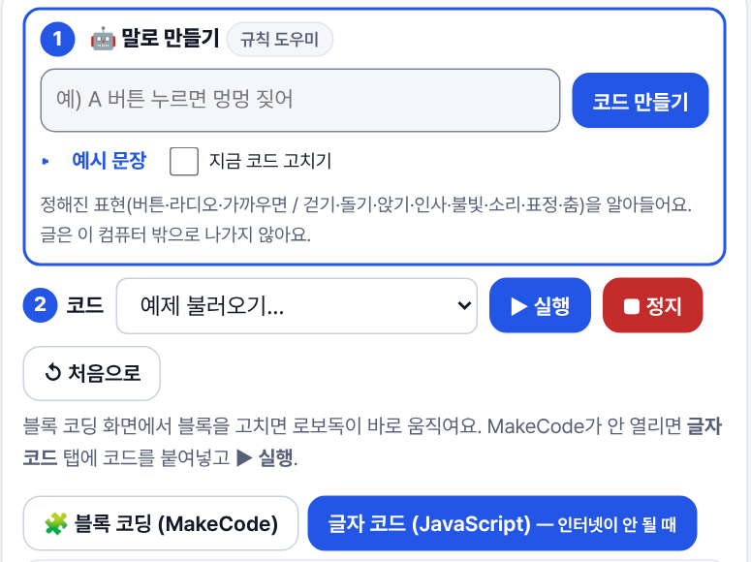
2교시 · 3/11
코딩하는 곳: 시뮬레이터
microbit-bridge.netlify.app/sim
왼쪽: 블록 코딩
오른쪽: 로보독 미리보기
블록을 고치면 바로 움직여요
먼저 시뮬레이터에서 보고, 마음에 들면 [다운로드]로 실물에
Notes:
[시뮬 열기 2분] 발문: 실물 없이 코드를 미리 시험하면 좋은 점은? / 예상 답: 로봇이 망가지지 않아요, 빠르게 고쳐요 / 진행: 각 PC에서 시뮬레이터를 열어 로보독이 보이는지 확인합니다. 블록 편집기가 1분 안에 안 열리면 교사 PC로 시연하고 플랜 B(글자 코드 탭, 교사 화면)로 갑니다. / 주의: 학교망에서 막히면 3분 규칙: 옆 모둠과 합치기.

Slide 16
2교시 · 4/11
미션 1: 예제 1을 불러와요
예제 목록에서 "1. 안녕, 로보독" 고르기
1
블록을 훑어보고 차례 1 → 2 → 3 찾기
2
[본체 버튼 누르기]로 3장면 보기
3
팁
실물 로보독에서 A·B는 가려져요. 블록은 "로보독 버튼"을 써요.
Notes:
[순차 코딩 3분] 발문: 순서가 바뀌면 어떻게 될까요? / 예상 답: 인사가 걷기보다 늦게 나와요 / 진행: 교사가 한 번 시범을 보이고 모둠이 따라 합니다. 이미 코드가 있으니 '고쳐 쓰는 코딩'이라고 안내합니다. 활동지 코딩 미션 카드 M1을 나눠 줍니다. 화면에 안 쓴 설명: 지금 코드를 바꿀지 묻는 창이 뜨면 [확인]. "로보독 버튼"을 누를 때마다 차례가 1 → 2 → 3으로 바뀌어요. 시뮬레이터에서는 이 버튼이 실물의 본체 버튼이에요. / 주의: 블록 이름은 편집기에 보이는 한국어 그대로 읽게 합니다. 교사는 전날 한 번 확인해 두세요.

Slide 17
2교시 · 5/11
미션 1: 나의 자기소개 장면
1번째 장면의 몸통 불빛을 좋아하는 색으로 바꾸기
1
효과음·눈 표정·자세 블록을 하나씩 골라 바꾸기
2
마지막은 꼭 "준비" 자세로 돌아오기
3
팁
순서가 곧 장면! 걷기 속도는 30 이하.
Notes:
[순차 코딩 9분] 발문: 내 로보독이 처음 만나는 사람에게 어떻게 인사하면 좋을까요? / 예상 답: 웃는 눈 + 멍멍 + 인사 자세 / 진행: 모둠이 한 대의 PC에서 돌아가며 블록을 바꾸고 시뮬레이터에서 확인합니다. 순회하며 '왜 이 표정·소리를 골랐나요?'를 묻습니다. 빠른 모둠은 눈에 글자(이름)를 보이는 도전을 합니다. 화면에 안 쓴 설명: 다음 동작이 안전하게 시작돼요. / 주의: 시간 안에 [다운로드]까지 가지 않습니다(2교시는 시뮬레이터 확인이 목표). 걷는 장면을 넣으면 속도는 30 이하로.

Slide 18
2교시 · 6/11
미션 2: 인사를 3번 반복해요
"반복" 서랍에서 "3번 반복" 블록 꺼내기
1
인사 자세·일시중지 블록을 반복 안에 넣기
2
확인한 뒤 숫자를 5번으로 바꿔 보기
3
팁
같은 블록을 3번 복사해도 결과는 같지만, 반복은 고치기 쉬워요.
Notes:
[반복 8분] 발문: 같은 블록을 세 번 붙이는 것과 반복 블록 중 무엇이 편할까요? / 예상 답: 반복이요, 숫자만 바꾸면 돼요 / 진행: 반복 블록으로 묶어 본 뒤 '10번으로 바꾸려면?'을 물어 이점을 말하게 합니다. 지금 활동이 순차(순서)와 반복이라는 코딩 개념 용어로 이어짐을 알려 줍니다. 화면에 안 쓴 설명: 인사 자세는 3초쯤 쉬어야 끝까지 보여요. 숫자만 바꾸면 되는 점이 반복의 좋은 점! 반복이 끝난 뒤 준비 자세 블록이 있는지 확인하게 합니다. / 주의: 반복 안에서 걷기는 쓰지 않습니다(방향·거리 관리 어려움).

Slide 19
2교시 · 7/11
로보독이 도울 수 있는 문제는?
?
학교와 동네에서 불편하거나 위험한 일을 떠올려 봐요
환경 · 사회적 약자 · 정서 · 재난
Notes:
[문제 이해 2분] 발문: 학교와 동네에서 불편하거나 위험한 일을 본 적 있나요? / 예상 답: 급식 알레르기, 시각장애인의 길 찾기, 혼자 있는 친구, 대피 / 진행: 문제 카드 4영역을 모둠에 나눠 줍니다. 카드는 영감용이며 모둠이 직접 만든 문제도 됩니다. / 주의: 답을 칠판에 환경·사회적 약자·정서·재난 네 영역으로 나누어 모아 두면 다음 장과 바로 이어집니다.

Slide 20
2교시 · 8/11
문제 카드 4영역
1
2
3
4
환경
사회적 약자
정서
재난
쓰레기 분리배출이 헷갈려요
교실 불·물이 켜진 채 남아요
길 찾기 어려운 시각장애인
알레르기 있는 친구의 급식
혼자 있는 친구가 외로워요
시험 때 긴장돼요
불이 났을 때 대피 방향
지진 때 책상 밑으로
카드에서 고르거나, 우리가 직접 문제를 써도 좋아요
Notes:
[문제 이해 4분] 발문: 내가 이 사람이라면 무엇이 가장 불편할까요? / 예상 답: 길을 못 찾으면 무서워요, 알레르기 음식을 모르면 위험해요 / 진행: 모둠이 문제 카드(인쇄용 준비물)를 2~3개 고르고 활동지 D에 영역을 체크합니다. 3분 안에 정하도록 시간을 줍니다. / 주의: 실제 친구의 이름·특성을 지목해 놀리는 문제는 고르지 않습니다.

Slide 21
2교시 · 9/11
2×2 매트릭스: 무엇부터 풀까?
A
중요성 높음 + 해결 가능성 높음
가장 먼저! 우리 프로젝트 후보
B
중요성 높음 + 해결 가능성 낮음
어렵지만 소중해요. 쪼개서 생각하기
C
중요성 낮음 + 해결 가능성 높음
쉽지만 꼭 필요하진 않아요
D
중요성 낮음 + 해결 가능성 낮음
지금은 보류
Notes:
[문제 이해 3분] 발문: 로보독 한 대가 카드와 몸짓만으로 풀 수 있는 문제는 어느 칸일까요? / 예상 답: A 칸이요 / 진행: 활동지 D 2번 표에 문제 카드를 붙이거나 써 넣습니다. '해결 가능성'은 로보독이 보고(카드·물건) 몸짓·불빛·소리로 알릴 수 있느냐로 판단합니다. / 주의: 얼굴 인식·진단처럼 개인정보나 의료가 필요한 해결은 가능성 낮음으로 분류합니다.

Slide 22
2교시 · 10/11
문제 정의 한 문장
"____한 사람이 ____ 때 어려움을 겪는다."
정의
예: 땅콩 알레르기 친구가 급식에서 땅콩 반찬을 알아보기 어려울 때
예시
아직 해결 방법은 쓰지 않아요
!
Notes:
[문제 정의 5분] 발문: 누가 · 언제 · 무엇이 불편한지 모두 들어 있나요? / 예상 답: 누가: 땅콩 알레르기 친구, 언제: 급식 때, 무엇이: 땅콩 반찬을 알아보기 어려워요 / 진행: 활동지 D 3번에 한 문장을 쓰고 옆 모둠에 읽어 줍니다. 순회하며 '해결 방법이 섞였는지' 확인합니다(예: '로봇이 알려 주면 좋다'는 해결이므로 지움). 화면에 안 쓴 설명: 누가·언제·무엇이 불편한지 모두 넣습니다. 해결 방법은 쓰지 않습니다. 로보독이 무엇을 할지는 3~6교시에 생각합니다. / 주의: 이 한 문장은 8교시 루브릭 '문제 해결'의 출발점이므로 사진을 찍어 두거나 모둠 파일철에 보관합니다.

Slide 23
2교시 · 11/11
정리·회수
코드는 이 브라우저에 저장돼요(공용 PC면 화면 사진으로 남기기)
로보독 전원 끄고 충전기에 연결
활동지 D(문제 정의)·코딩 미션 카드 제출
자기 점검 별 색칠
Notes:
[정리 3분] 발문: 코드를 저장했는지, 활동지 D를 냈는지 확인했나요? / 예상 답: 코드는 화면 사진으로 남겼고, 활동지 D와 미션 카드를 냈어요 / 진행: 코딩 결과를 모둠 대표가 교사에게 화면으로 보여 주고 확인받습니다. 문제 정의 문장은 다음 시간(3교시)에도 이어서 씁니다. / 주의: 전원을 끈 뒤에 정리하고, 빠진 모둠이 없는지 세어 봅니다.

Slide 24
센서로 반응하는 로봇
8차시 전체형 · 3교시
Notes:
[배부 2분] 발문: 표지 속 로보독은 어디를 보고 있을까요? / 예상 답: 앞이요, 앞에 있는 물체요 / 진행: 로보독에 02_distance-rule(거리 규칙)을 교사가 미리 넣어 둡니다. 모둠은 PC에서 시뮬레이터를 엽니다. / 주의: 로보독과 마이크로비트는 시작 신호 뒤에 나눠 줍니다.

Slide 25
3교시 · 2/10
오늘의 목표
거리센서 값을 불빛으로 관찰할 수 있어요
1
"가까움기준" 숫자(변수)를 바꾸면 로보독이 어떻게 달라지는지 알아요
2
만약 ~라면(조건)으로 멈추고 걷는 규칙을 만들 수 있어요
3
Notes:
[배부 2분] 발문: '변수'와 '조건'이라는 낱말을 들어 본 적 있나요? / 예상 답: 수학에서 변수를 들어 봤어요, 조건은 만약이라는 뜻 같아요 / 진행: 장소를 바닥 또는 울타리 안으로 옮깁니다. 책상이면 가장자리에서 30cm 이상. / 주의: 목표는 수업 끝 자기 점검과 이어진다고 알려 줍니다.

Slide 26
3교시 · 3/10
벽에 부딪히지 않으려면?
?
로봇에게 무엇이 필요할까?
눈(센서)이 있고, 판단 규칙이 있어야 해요
Notes:
[도입 1분] 발문: 로봇이 벽에 부딪히지 않으려면? / 예상 답: 벽을 알아보는 눈, 가까우면 멈춘다는 규칙 / 진행: 센서와 규칙이라는 두 낱말을 칠판에 씁니다. / 주의: 센서와 규칙, 두 낱말을 칠판에 쓰고 학생 답에서 두 낱말이 나오도록 이끕니다.

Slide 27
3교시 · 4/10
거리센서는 로보독의 눈
눈
머리 아래쪽 검은 창이 거리센서예요
값
가까울수록 값이 작아요
0
값이 0이면 "못 읽음" → 멈춰요
0은 "아주 가깝다"가 아니라 "모른다"예요
!
책상 끝(낭떠러지)은 못 봐요
Notes:
[센서 2분] 발문: 센서가 못 보는 것은 무엇일까요? / 예상 답: 뒤, 옆, 책상 끝 / 진행: 센서 위치를 실물에서 가리키게 합니다. '0은 못 읽음'은 4번 반복해 읽고 활동지에 별표를 칩니다. 화면에 안 쓴 설명: 가까울수록 값이 작습니다(단위는 실험으로 알아봅니다). 센서는 앞의 물체만 보므로 바닥이나 울타리 안에서만 걷게 합니다. / 주의: 책상 위에서 계속 걷는 코드는 시험하지 않습니다.

Slide 28
3교시 · 5/10
1단계: 멈춘 채로 거리를 불빛으로 봐요
예제 "2. 규칙으로 반응하기"를 불러오기
1
시뮬레이터에서 장애물을 가까이·멀리 옮기기
2
실물 앞에 손을 대 보고 불빛이 바뀌는 거리 기록하기
3
팁
멈춘 상태에서는 로보독이 걷지 않아서 책상 위에서도 안전해요.
Notes:
[센서값 관찰 8분] 발문: 손을 어디까지 가까이 대면 빨강이 되나요? / 예상 답: 한 뼘쯤 / 진행: 시뮬레이터에서 먼저 확인한 뒤 실물에서 손으로 확인합니다. 모둠원이 번갈아 손을 대며 기록합니다. 화면에 안 쓴 설명: 변수 "가까움기준"이 20으로 들어 있어요. 몸통 불빛이 빨강(가까움)↔초록(멂)으로 바뀌어요. 로보독은 걷지 않아요. 불빛만 바뀌어요. 활동지 3차시 표에 불빛이 바뀌는 거리를 기록합니다. / 주의: 손가락을 센서에 너무 가까이 붙이지 않기. 실물 값이 시뮬레이터와 다를 수 있음(시뮬레이터는 추정)을 말해 줍니다.

Slide 29
3교시 · 6/10
변수와 조건이 뭐예요?
변수: 숫자를 담아 두는 이름표 상자
변수
조건: 만약 ~라면, 아니면 ~
조건
우리 로보독의 규칙
규칙
Notes:
[개념 3분] 발문: 가까움기준을 크게 하면 로보독은 어떻게 될까요? / 예상 답: 멀리서부터 멈춰요, 겁쟁이가 돼요 / 진행: 블록 위치를 가리키며 한국어 낱말로만 설명합니다. 변수: 가까움기준 = 20처럼 숫자를 담아 두는 이름표 상자로, 이 숫자만 바꾸면 규칙이 바뀝니다. 조건: 만약 거리가 가까움기준보다 작다면 멈추고 빨간 불·경고, 멀면 초록 불과 천천히 걷기. 같은 코드에서 숫자만 바꾸면 행동이 달라진다는 점이 핵심입니다. / 주의: 변수·조건을 영어 이름으로 부르지 않습니다. 블록 이름은 편집기에 보이는 한국어 그대로 읽게 합니다.

Slide 30
3교시 · 7/10
미션 3: 우리 모둠의 기준값 정하기
1단계 기록을 보고 우리 "가까움기준" 정하기
1
블록의 숫자를 바꾸고 시뮬레이터로 시험하기
2
멈출 때 빨간 불·경고 소리가 나오는지 확인하기
3
팁
속도는 25 그대로! 안전 규칙 블록은 지우지 않아요.
Notes:
[기준값 정하기 4분] 발문: 왜 그 숫자로 정했나요? / 예상 답: 손을 댔을 때 빨강이 된 거리로 / 진행: 모둠 토의로 숫자를 정하고 시뮬레이터에서 확인합니다. 활동지 3차시 시험 기록 1행을 씁니다. 화면에 안 쓴 설명: 너무 크면 계속 멈추고, 너무 작으면 부딪힐 수 있어요. 값이 0이면 멈추는 블록도 그대로 두기. / 주의: 시뮬레이터 장애물은 실제와 반응이 다를 수 있음. 숫자는 실물에서 다시 맞춥니다.

Slide 31
3교시 · 8/10
실물에 넣고 시험해요
[다운로드] 파일을 마이크로비트 드라이브에 복사
1
전원을 끄고 마이크로비트를 꽂은 뒤 켜기
2
바닥에서 본체 버튼 → 손을 앞에 대 보기
3
팁
안 되면 3분 규칙: 시뮬레이터로 확인하고 선생님께 알려요.
Notes:
[시험 12분] 발문: 손을 대면 시뮬레이터처럼 멈추나요? / 예상 답: 네, 손을 대면 멈춰요. 안 멈추면 숫자를 다시 정해요 / 진행: 모둠 1명이 다운로드·복사, 1명이 안전 감시(손은 센서 앞 20cm 밖에서 대기), 1명이 기록합니다. 다운로드·재연결에 3~5분이 걸립니다. 활동지 3차시 시험 기록 표(시험 기록 2행)를 씁니다. 로보독 전원을 끄고 마이크로비트를 빼서 데이터용 USB 케이블로 PC에 연결합니다. 복사가 끝나면 다시 꽂습니다. / 주의: 충전 전용 케이블이면 MICROBIT 드라이브가 안 보입니다. 마이크로비트 빼고 꽂기는 전원을 끈 상태에서. 계속 걷는 코드는 바닥이나 울타리 안에서만.

Slide 32
3교시 · 9/10
시험 전 안전 확인
바닥이나 울타리 안인가요?
로보독 앞 30cm가 비어 있나요?
속도는 30 이하인가요?
전원 스위치가 손 닿는 곳에 있나요?
Notes:
[시험 안전 확인 1분] 발문: 시험을 시작하기 전에 확인한 안전 네 가지는 무엇인가요? / 예상 답: 바닥인지, 앞 30cm가 비었는지, 속도 30 이하인지, 전원 스위치가 손 닿는 곳인지요 / 진행: 다운로드 후 걷기 시험 시작 전에 모둠이 함께 소리 내어 확인합니다. 교사는 순회하며 표시 확인. / 주의: 전원을 끈 뒤에 정리하고, 빠진 모둠이 없는지 세어 봅니다.

Slide 33
3교시 · 10/10
오늘의 핵심
센서(눈)가 값을 알려 주고, 규칙(만약 ~라면)이 행동을 정해요.
1
숫자(변수)를 바꾸면 로봇의 행동이 바뀌어요.
2
값이 0이면 못 읽음 → 멈춤. 안전이 먼저예요.
3
Notes:
[정리 5분] 발문: 오늘 로보독의 규칙은 누가 정했나요? / 예상 답: 우리요, 사람이요 / 진행: 소리 내어 읽기. 활동지 3차시 아래 자기 점검 ★ 칠하기. 로보독 전원 끄기·충전. / 주의: 정답을 외우게 하지 말고 이유를 말하게 합니다.

Slide 34
규칙으로 알 수 있을까?
8차시 전체형 · 4교시
Notes:
[배부 2분] 발문: 표지 속 카드를 보고 로보독은 무엇을 알 수 있을까요? / 예상 답: 거리만으로는 카드 그림이 무엇인지 몰라요 / 진행: 로보독·PC를 배부합니다. 3교시 모둠 문제 정의 문장을 책상에 꺼내 둡니다. / 주의: 로보독과 마이크로비트는 시작 신호 뒤에 나눠 줍니다.

Slide 35
4교시 · 2/11
오늘의 목표
가까우면 멈춘 뒤 돌아서 다시 걷는 규칙을 만들어 봐요(선택)
1
우리 모둠 문제를 돕기 위해 로보독이 알아봐야 할 것을 많이 생각해요
2
거리센서 규칙으로 알 수 있는 것과 없는 것을 구분해요
3
Notes:
[배부 1분] 발문: 세 목표 중 로보독이 못 하는 것을 찾는 목표는 어느 것일까요? / 예상 답: 세 번째, 규칙으로 알 수 있는 것과 없는 것을 구분하는 거예요 / 진행: 오늘의 평가: 활동지 B(규칙 쪽)와 교사 관찰(규칙 vs AI 설명). / 주의: 목표는 수업 끝 자기 점검과 이어진다고 알려 줍니다.

Slide 36
4교시 · 3/11
도전(선택): 멈춘 뒤 돌아서 다시 걷기
3교시 코드(예제 2)를 열기
1
"가까우면" 안에 "오른쪽으로 90° 회전" 블록 넣기
2
시뮬레이터에서 돌아서는지 보기
3
팁
앞이 계속 막혀 있으면 로보독은 서 있어요. 이것도 안전한 모습이에요.
Notes:
[확장 8분] 발문: 돌아선 뒤에도 앞이 막혀 있으면 어떻게 될까요? / 예상 답: 그대로 있어요 / 진행: 빠른 모둠만 합니다. 다른 모둠은 3교시 기록을 정리하며 아이디어 발산을 먼저 시작해도 됩니다. 코딩 미션 카드 M4. 화면에 안 쓴 설명: "가까우면" 안에 멈춤·빨간 불·경고 블록이 있어요. 회전 블록의 속도 칸은 60 정도(제자리 회전이라 걷기 속도 30 이하 약속과는 다른 칸), 회전 뒤 일시중지 1.5초. 돌아선 뒤 앞이 비면 다시 걸어요. 실물 시험은 시간이 남을 때만, 바닥에서 합니다. / 주의: 회전은 시뮬레이터 확인이 중심. 실물에서는 반드시 바닥에서, 주변 학생 1m 밖.

Slide 37
4교시 · 4/11
로보독은 무엇을 알아봐야 할까?
?
우리 모둠의 문제를 돕기 위해 알아볼 것을 많이 써 봐요
많이 · 자유롭게 · 비판하지 않고
Notes:
[발산 2분] 발문: 내 문제 문장을 다시 읽어 보세요. 로보독이 알아야 하는 것은? / 예상 답: 땅콩 그림인지, 신호 색인지, 위험 표지인지 / 진행: 활동지 E를 나눠 줍니다. 문제 정의 문장을 소리 내어 읽고 시작합니다. / 주의: 많이·자유롭게·비판하지 않고, 세 낱말을 칠판에 쓰고 포스트잇 시간을 안내합니다.

Slide 38
4교시 · 5/11
아이디어 내기 규칙
1
3분 동안 최대한 많이
모둠원마다 포스트잇 1~3개
2
다른 사람의 생각을 비판하지 않아요
3
엉뚱해도 좋아요, 이어서 더 발전시켜요
4
알아볼 것 3가지를 활동지 E에 옮겨 써요
Notes:
[발산 3분] 발문: 엉뚱한 생각이 나오면 어떻게 말해 주면 좋을까요? / 예상 답: '재밌다, 더 해 보자'라고 이어서 말해 줘요 / 진행: 모둠이 포스트잇에 쓰고 활동지 E의 1~3번에 적습니다. 순회하며 '눈으로 보는 것'과 '다른 방법'을 섞게 합니다. / 주의: 비판하는 말이 나오면 바로 '이어서 더 발전시키기'로 바꿔 말하게 합니다. 포스트잇은 모둠당 6~9장이면 충분합니다.

Slide 39
4교시 · 6/11
거리센서로 알 수 있나요? (활동지 E)
1
앞에 장애물이 있는지
예 — 거리센서가 잘해요
2
사람이 가까이 왔는지
예 — 가까움기준으로 알아요
3
땅콩 그림인지, 우유 그림인지
아니요 — 거리로는 그림을 몰라요
4
내 필통인지, 친구 필통인지
아니요 — 거리만으로는 몰라요
Notes:
[발산 6분] 발문: 우리가 쓴 것 중 거리센서로 알 수 있는 것은? / 예상 답: 앞에 장애물이 있는지, 사람이 가까이 왔는지요 / 진행: 활동지 E에 '거리센서로 가능? 예/아니요'를 표시하고, '아니요'에는 무엇이 있으면 알 수 있을지 적습니다(카메라, 색, 그림 등). 예시 표는 정답이 아니라 보기입니다. / 주의: 모둠 문제에 따라 '예'만 나올 수도 있습니다. 그럴 때는 '그 규칙이 틀리는 경우'를 질문합니다.

Slide 40
4교시 · 7/11
거리센서로 그림도 알 수 있을까?
?
땅콩 그림 · 내 필통 · 위험 표지를 거리센서 규칙으로 알 수 있을까?
색 카드는 색 규칙으로도 되지만, 그림과 물건은요?
Notes:
[한계 토의 4분] 발문: 거리센서 규칙으로 땅콩 그림과 우유 그림을 구분할 수 있나요? / 예상 답: 없어요, 둘 다 같은 거리에 있어요 / 진행: 색은 색값 규칙으로 가능하다는 의견이 나오면 인정·칭찬하고 '그럼 그림이나 물건은?'으로 넘어갑니다. 활동지 B의 '규칙 로봇' 칸을 채웁니다. / 주의: 색 카드는 색 규칙으로도 구분할 수 있다는 의견을 먼저 인정한 뒤 그림·물건으로 넘어갑니다.

Slide 41
4교시 · 8/11
규칙 로봇의 특징
기준을 사람이 숫자로 정해요
예: 가까움기준 = 20
누가
정해진 일은 아주 빠르고 정확해요
잘함
규칙에 없는 것은 몰라요
그림·물건·사람의 표정은 숫자 규칙으로 쓰기 어려워요
한계
Notes:
[한계 토의 6분] 발문: 규칙을 하나하나 쓰려면 힘든 것은? / 예상 답: 그림, 물건 모양, 사람 표정 / 진행: 활동지 B의 '규칙 로봇' 열(누가 기준을 정했나·잘하는 것·틀리는 때)을 모둠이 채웁니다. 'AI 로봇' 열은 6교시에 완성합니다. / 주의: 표 안의 글은 학생이 쓴 말을 우선합니다. 'AI 로봇' 칸은 오늘 비워 두고 6교시에 완성합니다.

Slide 42
4교시 · 9/11
그림은 보여 주며 가르쳐요
규칙
사람이 숫자·조건을 정함
한계
그림·물건은 규칙으로 쓰기 어려움
AI(학습)
예시와 이름표로 배움
다음 시간(5교시): 카드를 AI에게 보여 주며 가르쳐요
AI에게도 한계가 있는지 실험해요
Notes:
[연결 4분] 발문: 그림을 규칙 대신 '보여 주면서' 가르칠 수 있다면? / 예상 답: AI가 그림을 배워요 / 진행: 다음 차시로 연결합니다. 칠판에 '규칙 vs 학습' 줄을 그어 둡니다. / 주의: '규칙 vs 학습' 두 줄을 칠판에 그어 두고 5교시에 이어 씁니다. 오늘은 AI의 한계까지 말하지 않습니다.

Slide 43
4교시 · 10/11
오늘의 핵심
거리센서 규칙은 앞의 물체가 가까운지 알 수 있어요.
1
그림이나 물건은 숫자 규칙만으로는 알기 어려워요.
2
그래서 다음 시간에는 AI에게 예시를 보여 주며 가르쳐요.
3
Notes:
[정리 2분] 발문: 거리센서 규칙으로 알 수 있는 것과 알 수 없는 것을 하나씩 말해 볼까요? / 예상 답: 알 수 있는 것은 앞에 물체가 있는지, 알 수 없는 것은 땅콩 그림인지요 / 진행: 소리 내어 읽기. 활동지 E·B(규칙 쪽)를 회수합니다. 교사 관찰: 규칙 vs AI 차이 설명(◎○△). / 주의: 정답을 외우게 하지 말고 이유를 말하게 합니다.

Slide 44
4교시 · 11/11
정리·회수
로보독 전원 끄고 충전기에 연결
활동지 E·B 제출
자기 점검 별 색칠
모둠 문제 정의 문장을 파일철에 보관
Notes:
[회수 2분] 발문: 활동지 E·B와 모둠 문제 문장을 모두 냈나요? / 예상 답: 활동지는 제출했고 문제 문장은 파일철에 넣었어요 / 진행: 5교시 준비: 03_ai-traffic-dog가 들어 있는 마이크로비트와 PC용 USB 마이크로비트를 모둠번호 라벨로 확인해 둡니다. / 주의: 전원을 끈 뒤에 정리하고, 빠진 모둠이 없는지 세어 봅니다.

Slide 45

AI로 보는 로봇
8차시 전체형 · 5교시
Notes:
[배부 1분] 발문: 표지 속 안내견은 무엇을 보고 멈출까요? / 예상 답: 신호등 색깔이요 / 진행: 로보독 등에는 AI 신호등용 프로그램을 넣은 마이크로비트를, 컴퓨터에는 신호를 받아 보내 주는 USB 마이크로비트를 꽂습니다. / 주의: 로보독과 마이크로비트는 시작 신호 뒤에 나눠 줍니다.

Slide 46
5교시 · 2/13
오늘의 목표
1
AI가 예시(데이터)와 이름표로 배운다는 것을 설명해요
2
AI가 알아본 결과로 로보독을 움직여요
3
멈추는 방법 3가지를 직접 써 봐요
4
AI를 헷갈리게 하는 실험으로 AI의 한계를 찾아요
Notes:
[배부·연결 3분] 발문: 목표 네 개 중 AI의 한계를 찾는 것은 어느 것일까요? / 예상 답: 네 번째, AI를 헷갈리게 하는 실험이에요 / 진행: PC에 USB 마이크로비트를 꽂고 AI 브리지(microbit-bridge.netlify.app/ai.html)를 열어 '준비 완료'를 확인합니다. 두 마이크로비트의 모둠번호가 같은지 켤 때 흘러가는 글자로 확인합니다. / 주의: 로보독은 바닥이나 울타리 안에 둡니다. 충전 전용 케이블이면 USB 연결이 안 됩니다.

Slide 47
5교시 · 3/13
AI는 어떻게 배울까?
정답 이름표가 붙은 예시를 많이 보여 줘요
"이 사진은 3번(초록)이야" 하고 가르쳐요
1
새 사진이 오면 모아 둔 예시와 비교해요
가장 비슷한 것들의 이름으로 답해요
2
확신 % = AI가 자신 있어 하는 정도
맞을 확률은 아니에요!
3
Notes:
[개념 5분] 발문: 강아지와 고양이 사진을 보여 주면서 이름을 알려 주면 어떻게 될까요? / 예상 답: AI가 구분하게 돼요 / 진행: 정답 이름표가 붙은 예시를 보여 주는 것(지도학습)을 말합니다. AI 브리지는 새 사진을 모아 둔 예시들과 비교해 가장 비슷한 것들의 이름으로 답한다고 쉬운 말로 설명합니다. 확신 %는 '자신 있어 하는 정도'라고만 말합니다. / 주의: '확률'이라는 말은 쓰지 않습니다(맞을 확률이 아니라는 점이 5교시 핵심).

Slide 48
5교시 · 4/13
이렇게 연결돼요
눈
뇌
USB
몸
웹캠
카드를 봐요
AI 브리지
카드 알아보기
마이크로비트
전파로 번호 보내기
로보독
행동하기
초록 카드 → 3번 → 무선으로 번호 보내기 → 로보독 천천히 출발
Notes:
[연결 이해 3분] 발문: 초록 카드를 보면 로보독이 움직이기까지 어떤 길을 지날까요? / 예상 답: 카메라, 컴퓨터의 AI 브리지, 마이크로비트, 로보독 순서요 / 진행: 칠판에 흐름도를 그리고 짚어 가며 읽습니다. 무선(라디오)이라 선이 없다는 점을 확인합니다. / 주의: 두 마이크로비트의 모둠번호가 같아야 합니다.

Slide 49
5교시 · 5/13
모둠 역할
카
카드 담당
카메라 앞에 카드 보여 주기
컴
컴퓨터 담당
사진 모으기 · ■ 멈춤
로
로봇 담당
로보독을 지키고 위험하면 본체 버튼으로 멈추기
기
기록 담당
활동지에 결과 쓰기
Notes:
[역할 1분] 발문: 우리 모둠에서 카드 담당과 컴퓨터 담당은 누가 맡을까요? / 예상 답: 카드는 내가, 컴퓨터는 네가 할래요 / 진행: 4명이면 그대로, 3명이면 카드 담당이 기록도 함께 합니다. 15분 뒤 역할을 돌려 맡게 하면 좋습니다. / 주의: 웹캠은 카드와 책상을 향하게 하고 얼굴이 화면에 나오지 않게 각도를 맞춥니다.

Slide 50

5교시 · 6/13
로보독 눈에 모둠 번호가 떠요
로보독을 켜면 눈에 모둠 번호가 떠요
컴퓨터 쪽 마이크로비트 번호도 같게!
번호가 같아야 짝이 돼요
Notes:
[번호 맞추기 2분] 발문: 컴퓨터에 꽂은 마이크로비트와 로보독 눈의 번호는 왜 같아야 할까요? / 예상 답: 짝이 맞아야 신호가 우리 로보독에게만 가요 / 진행: 로보독을 켜면 눈에 모둠 번호가 나옵니다. 컴퓨터 쪽 마이크로비트는 켤 때 B3처럼 번호가 흘러갑니다(수업 전에 코드 맨 위 모둠번호를 같게 넣어 둠). 두 숫자를 모둠이 함께 읽어 확인하고, 켤 때 흘러가는 글자도 같이 봅니다. / 주의: 번호가 다르면 옆 모둠 로보독이 움직입니다. 로보독 마이크로비트에는 수업 전에 03번 프로그램이 들어 있어야 합니다.

Slide 51

5교시 · 7/13
1단계: AI 가르치기
빨강·노랑·초록·배경 순서로
종류마다 20장 이상
카드를 움직이고 기울이며 꾹 누르기
같은 자세로만 모으면 AI가 쉽게 헷갈려요
Notes:
[학습 5분] 발문: 사진을 20장 모았는데 모두 똑같은 모양이면 괜찮을까요? / 예상 답: 안 돼요, 다르게 놓으면 못 알아봐요 / 진행: 카메라 켜기 → 종류별로 모읍니다. 모으는 동안 로보독은 멈춰 있는 것이 정상입니다. 종류별 사진 수가 비슷한지 화면 경고를 확인합니다. 배경은 아무것도 없는 빈 책상입니다. 꾹 누르면 1초에 4장 모입니다. / 주의: 얼굴이 나오지 않게. 한 종류만 많으면 그쪽으로 답이 쏠립니다.

Slide 52

5교시 · 8/13
2단계: 로보독에게 보내기
1
빨강
멈추고 "비켜!" 소리, 빨간 불
2
노랑
멈춰서 기다림, 주황 불
3
초록
천천히 출발(속도 25), 초록 불
4
배경
멈춤, 눈을 감음
Notes:
[시험 3분] 발문: 초록 카드를 보여 주면 로보독은 어떻게 움직이게 정했나요? / 예상 답: 천천히 출발해요(속도 25), 초록 불이 켜져요 / 진행: [USB 마이크로비트 연결] 버튼을 누르고 목록에서 마이크로비트 고르기 → 카드를 바꿔 보여 주며 로보독 반응을 확인합니다. 로보독이 없는 모둠은 시뮬레이터를 같은 PC에서 열면 AI 브리지 결과가 전달됩니다. / 주의: 로보독은 바닥이나 울타리 안에서. 연결 창에 마이크로비트가 안 보이면 다른 탭(MakeCode)의 연결을 끊습니다.

Slide 53
5교시 · 9/13
멈추는 방법 3가지
1
2
3
화면 ■ 멈춤
본체 버튼
전원 스위치
AI 브리지 [■ 멈춤]
또는 키보드 Esc
전원 스위치 옆
누르면 멈춤(눈에 X)
다시 누르면 풀림
가장 확실한 방법
끄면 모든 것이 멈춰요
신호가 2초 동안 끊기면 로보독이 스스로 멈춰요
Notes:
[안전 2분] 발문: 왜 멈추는 방법이 여러 개 필요할까요? / 예상 답: 하나가 안 될 수 있으니까요 / 진행: 세 가지를 모둠마다 한 번씩 직접 연습시킵니다. 눈에 X가 뜨는 것을 확인합니다. / 주의: 멈춤 연습은 로보독이 걷는 중에 합니다. 앞 30cm 비우기.

Slide 54
5교시 · 10/13
탐구: AI를 헷갈리게 해 봐요
1
실험 1: 주황 카드(처음 보는 색)
AI는 어떤 답을 할까요?
2
실험 2: 카드를 손으로 반쯤 가리기
3
실험 3: 불을 끄거나 어둡게 하기
기록
먼저 예상을 쓰고, 실험한 뒤 AI의 답·확신·로보독 행동을 적어요
활동지 A
Notes:
[탐구 8분] 발문: 주황 카드를 보여 주면 AI는 뭐라고 할까요? / 예상 답: 노랑이라고 할 것 같아요, 모른다고 할 것 같아요 / 진행: 내 예상을 먼저 쓰고 실험합니다. 한 실험이 끝나면 기록 담당이 AI의 답과 확신(막대·%)·로보독 행동을 적습니다. 빠른 모둠은 옆 모둠 카드로 시험합니다. 활동지 A 3번까지 진행. / 주의: 실험 중에도 로보독 앞은 비워 두기. 실험에 얼굴이나 친구를 쓰지 않기.

Slide 55

5교시 · 11/13
결과: 자신 있게 틀릴 수 있어요
AI의 대답: 노랑 100%
진짜 카드: 처음 보는 주황
가리기·어둡게 하면 "잘 모르겠어요"가 뜨기도 해요
100%라도 틀릴 수 있어요
Notes:
[결과 3분] 발문: AI가 100%라고 했는데 틀렸어요. 왜 그럴까요? / 예상 답: 주황을 배운 적이 없어서, 노랑이랑 비슷해서 / 진행: 결과를 발표시킨 뒤 AI가 배우지 않은 것도 아는 것 중 하나로 자신 있게 답할 수 있음을 짚습니다. 교사용 예상: 주황은 노랑·빨강으로 80~100% 확신의 오답이 자주 나오고, 가리기·어둡게는 '잘 모르겠어요'로 멈추는 경우가 많습니다. AI는 배운 것 중에서 가장 비슷한 것으로 답합니다. 확신 %는 맞을 확률이 아닙니다. / 주의: 결과가 예상과 달라도 '정답 없음, 관찰이 목적'이라고 알려 줍니다.

Slide 56
5교시 · 12/13
오늘의 핵심
AI는 예시와 이름표(데이터)로 배워요.
1
처음 보는 것도 아는 것 중 하나로 자신 있게 틀릴 수 있어요.
2
그래서 멈춤 장치와 사람의 확인이 필요해요.
3
Notes:
[정리 2분] 발문: AI가 100%라고 해도 믿으면 안 되는 까닭을 한 문장으로 말해 볼까요? / 예상 답: 배운 적 없는 것도 아는 것 중 하나로 자신 있게 답해서요 / 진행: 함께 소리 내어 읽기. 활동지 A는 다음 시간(6교시)에 마무리합니다. / 주의: 정답을 외우게 하지 말고 이유를 말하게 합니다.

Slide 57
5교시 · 13/13
정리·회수
AI 브리지 [■ 멈춤] 누르기
로보독 전원 끄고 충전기 연결
활동지 A 거두기
학습 데이터는 6교시에 또 써요
Notes:
[회수 2분] 발문: 오늘 모은 AI 학습 데이터는 지울까요, 6교시에 또 쓸까요? / 예상 답: 6교시에 또 쓰니까 지우지 않아요. 학교 규칙상 필요하면 지워요 / 진행: 학습 데이터를 6차시에도 쓰면 지우지 않고 6교시 끝에 모두 지웁니다. 학교 정책상 PC에 데이터를 남기면 안 되면 오늘 [모두 지우기]를 하고 6교시에 다시 모읍니다(교사 판단). / 주의: 개인정보 습관: 카메라 끄기.

Slide 58
AI의 한계와 우리의 설계
8차시 전체형 · 6교시
Notes:
[배부 1분] 발문: 표지 화면의 '노랑 100%'를 보면 어떤 생각이 드나요? / 예상 답: 주황 카드인데 노랑이라고 해서 이상해요 / 진행: 활동지 A·B를 다시 나눠 줍니다. 로보독·PC는 설계 때 필요 없으면 정리해 둡니다. / 주의: 로보독과 마이크로비트는 시작 신호 뒤에 나눠 줍니다.

Slide 59
6교시 · 2/12
오늘의 목표
AI를 쓸 때 지켜야 할 것(개인정보·사람 확인·데이터 치우침)을 말해요
1
규칙 로봇과 AI 로봇을 비교해요
2
우리 모둠의 AI 로보독 설계표를 만들어요
3
Notes:
[배부 2분] 발문: 세 목표 중 오늘 직접 만들어 내는 것은 무엇일까요? / 예상 답: 우리 모둠의 AI 로보독 설계표요 / 진행: 오늘 평가: 활동지 A·B(지식), 설계표 C. 교사 관찰은 7~8교시 중심입니다. / 주의: 목표는 수업 끝 자기 점검과 이어진다고 알려 줍니다.

Slide 60
6교시 · 3/12
실험 결과 나누기
주황 카드를 AI는 뭐라고 했나요?
모둠마다 달라도 괜찮아요
1
가장 놀라웠던 결과 1개를 모둠에서 말해요
2
활동지 B의 "AI 로봇" 열을 채워요
누가 기준을 정했나? 무엇을 잘하나? 언제 틀리나?
B
Notes:
[나누기 3분] 발문: 옆 모둠의 결과와 우리 결과가 달랐다면 왜일까요? / 예상 답: 카드 모양, 조명, 사진 모은 방법 / 진행: 활동지 B의 'AI 로봇' 열을 채웁니다. 규칙과 AI 모두 사람의 선택(기준값/어떤 사진을 어떤 이름으로 보여 줄지)이 들어간다는 점을 말하게 합니다(루브릭 ◎ 기준). / 주의: 정답 없음.

Slide 61
6교시 · 4/12
얼굴 사진, AI에게 보여 줘도 될까?
?
얼굴은 개인정보예요 · 우리는 카드와 물건만 써요
Notes:
[윤리 3분] 발문: 친구 얼굴 사진을 허락 없이 컴퓨터에 모으면 어떤 일이 생길까요? / 예상 답: 싫어하는 친구가 있어요, 사진이 퍼질 수 있어요 / 진행: 얼굴은 나를 알아볼 수 있는 정보(개인정보)임을 짚습니다. 오늘 수업에서 카드·물건만 쓰는 이유와 연결합니다. '진짜 서비스라면 허락·보관 기간이 필요하다'까지만. / 주의: 실제 학생 사례나 이름을 지목하지 않습니다.

Slide 62
6교시 · 5/12
AI가 틀리면 누가 확인할까?
?
누가 확인하고, 누가 책임질까?
사람이 마지막으로 확인하기 · 멈춤 장치
Notes:
[윤리 4분] 발문: 로봇 안내견이 신호를 틀리면 누가 확인해야 할까요? / 예상 답: 옆에 있는 사람, 만든 사람 / 진행: 'AI가 100%라고 해도 틀릴 수 있으니 중요한 일은 사람이 마지막으로 확인하고 멈추게 만든다'를 정리합니다. 오늘 쓴 멈춤 장치 3가지를 다시 떠올립니다. / 주의: 사람의 마지막 확인과 멈춤 장치, 두 낱말이 나오도록 이끌고 오늘 쓴 멈춤 장치 세 가지를 다시 짚습니다.

Slide 63
6교시 · 6/12
모은 데이터가 한쪽으로 쏠리면?
?
한 사람 손, 한 조명에서만 모은 데이터는 다른 교실에서도 잘 될까?
데이터 치우침: 모은 데이터가 한쪽으로만 쏠린 것
Notes:
[윤리 4분] 발문: 옆 교실에서도 우리 AI가 똑같이 잘 알아볼까요? / 예상 답: 조명이 다르면 못 알아볼 수 있어요 / 진행: '데이터 치우침'이라는 낱말을 씁니다. 개선 방법(다른 손·다른 밝기·다른 위치에서 다시 모으기)을 7교시 계획에 연결합니다. / 주의: 개선 방법(다른 손·다른 밝기·다른 위치)을 학생 입에서 먼저 끌어낸 뒤 7교시 계획에 연결합니다.

Slide 64
6교시 · 7/12
AI를 쓸 때 지킬 것 3가지
1
2
3
개인정보 지키기
사람이 마지막 확인
다양하게 모으기
얼굴 대신 카드·물건
수업 뒤 데이터 모두 지우기
AI가 틀릴 수 있어요
멈춤 장치를 꼭 달아요
여러 손·밝기·위치
한쪽으로 치우치지 않게
Notes:
[정리 3분] 발문: 세 가지 중 우리 모둠이 가장 어기기 쉬운 것은 무엇일까요? / 예상 답: 다양하게 모으기요, 같은 손으로만 모으기 쉬워요 / 진행: 활동지 6차시 '윤리 토의 기록'에 각 항목 한 줄을 씁니다(지식 평가). / 주의: 세 카드를 윤리 토의 1·2·3과 하나씩 짝지어 읽습니다. 쓰기는 활동지에서 합니다.

Slide 65
6교시 · 8/12
설계표 예시 (급식 알레르기 탐지견)
1
땅콩 그림 카드
빨간 몸통 + 으르렁 + 멈춤 — 알레르기 경고
2
우유 그림 카드
노란 몸통 + "기다려" 소리 — 확인 필요
3
안전한 음식 카드
초록 몸통 + 인사 — 먹어도 됨
4
배경
준비 자세 — 아무것도 없음
Notes:
[설계 3분] 발문: 각 줄의 '왜?'는 우리 문제의 어느 부분을 돕나요? / 예상 답: 땅콩은 위험하니까 빨간 불로 알려 주려고요 / 진행: 활동지 C를 나눠 주고 예시는 정답이 아니라 보기임을 밝힙니다. 4번은 항상 배경(기본 자세)입니다. 모둠 주제 4가지(신호등 안내견·급식 알레르기 탐지견·내 물건 알아보는 반려견·교실 도우미견) 또는 직접 정한 주제를 고릅니다. / 주의: 얼굴을 보게 하는 설계(얼굴로 친구 알아보기 등)는 카드·물건으로 바꾸게 안내합니다.

Slide 66
6교시 · 9/12
코드 스케치 3질문
순서: 무엇이 먼저 일어나나요?
카드를 보여 주고 → AI가 번호를 정하고 → 로보독이 행동해요
①
블록: 어떤 블록이 필요한가요?
몸통 불빛 · 효과음 · 눈 표정 · 자세 · 정지
②
구조: "만약 ~라면"을 어떻게 나누나요?
받은 번호가 1이면 · 2이면 · 3이면 · 아니면(기본)
③
Notes:
[설계 4분] 발문: 3번과 4번이 같은 행동이면 어떤 점이 곤란할까요? / 예상 답: 두 행동이 같으면 AI가 3번과 4번을 구분했는지 알 수 없어요 / 진행: 활동지 C 아래 3질문을 모둠이 함께 씁니다. 3번 예제(AI 신호등)의 코드를 시뮬레이터에서 한 번 열어 '번호 1·2·3·그 밖' 구조가 이미 들어 있음을 화면으로 보여 줍니다. / 주의: 순서·블록·구조 세 낱말을 칠판에 쓰고 설계표와 같은 순서로 읽습니다.

Slide 67
6교시 · 10/12
AI가 틀리면 어떻게 안전하게?
1
걷게 하는 번호는 1개만 (예: 초록)
나머지는 멈춤·소리·불빛
2
헷갈리면 멈추게(확신 기준 60~70%)
3
본체 버튼·2초 감시·속도 30 이하는 그대로
지우지 않아요
쓰기
활동지 C 맨 아래 "AI가 틀리면 어떻게 안전하게 할까요?"에 쓰기
Notes:
[설계 9분] 발문: 우리 AI가 틀려서 로보독이 잘못 움직이면 어떤 일이 생길까요? / 예상 답: 땅콩 그림을 안전하다고 해서 친구가 먹을 수 있어요 / 진행: 설계표 작성 시간입니다. 순회하며 '왜?' 칸이 문제와 이어지는지(루브릭 문제 해결 3점)를 묻습니다. 3번 안전장치는 코드에 이미 있음을 확인시킵니다. / 주의: '걷는 번호는 1개만'을 설계표 확인 도장의 기준으로 삼습니다.

Slide 68
6교시 · 11/12
설계표 점검
문제 정의 한 문장이 맨 위에 있나요?
카드 3종류 + 배경이 표에 있나요?
행동마다 "왜?"가 문제와 이어지나요?
틀렸을 때의 안전 방법을 썼나요?
Notes:
[점검 2분] 발문: 설계표 맨 위에 문제 정의 한 문장이 있나요? / 예상 답: 네, 그리고 카드 3종류와 배경도 있어요 / 진행: 모둠이 서로 읽어 주며 점검하고 교사가 도장을 찍습니다. 7교시에 쓸 카드 준비물(모둠이 만들 카드·가져올 물건)을 숙제로 안내합니다. / 주의: 실제 사람 사진은 가져오지 않습니다.

Slide 69
6교시 · 12/12
오늘의 핵심
규칙도 AI도 사람의 선택이 들어가요.
1
AI를 쓸 때는 개인정보·사람 확인·다양한 데이터를 생각해요.
2
설계표: AI가 보는 것 → 로보독 행동 → 왜?
3
Notes:
[정리 2분] 발문: 오늘 배운 것 중 7교시 설계표에 꼭 써야 할 것은 무엇일까요? / 예상 답: AI가 보는 것, 로보독 행동, 그리고 왜 그렇게 정했는지요 / 진행: 활동지 A·B·C 회수. 학습 데이터는 [모두 지우기](7교시에 모둠 카드로 새로 모으기). 로보독 전원 끄기·충전. / 주의: 정답을 외우게 하지 말고 이유를 말하게 합니다.

Slide 70
우리 모둠 AI 로보독 만들기
8차시 전체형 · 7교시
Notes:
[배부 1분] 발문: 표지의 카드를 AI에게 보여 주면 우리 로보독은 무엇을 할까요? / 예상 답: 설계표대로 행동할 거예요 / 진행: 설계표(활동지 C), 카드, 로보독, 로보독용 마이크로비트(4번 틀 프로그램을 내려받을 것), PC용 USB 마이크로비트를 모둠에 나눠 줍니다. / 주의: 로보독과 마이크로비트는 시작 신호 뒤에 나눠 줍니다.

Slide 71
7교시 · 2/11
오늘의 목표
모둠 카드로 AI를 가르쳐요
1
설계표대로 04 틀의 할 일 메모를 블록으로 채워요
2
시뮬레이터에서 시험하고 로보독에 넣어요
3
Notes:
[배부 1분] 발문: 세 목표 중 시간이 가장 오래 걸릴 것은 무엇일까요? / 예상 답: 블록 채우기와 로보독에 넣기요 / 진행: 오늘 만든 것은 8교시 발표 자료입니다. 시험 기록표(활동지)를 같이 씁니다. / 주의: 목표는 수업 끝 자기 점검과 이어진다고 알려 줍니다.

Slide 72
7교시 · 3/11
오늘 할 일 순서
8분
12분
4분
7분
카드로 가르치기
AI 브리지
블록 채우기
04 틀
시뮬레이터 시험
먼저 화면에서
로보독에 넣기
다운로드·꽂기
AI가 틀렸나? 코드가 틀렸나? → 8교시 디버깅으로 이어져요
Notes:
[배부·연결 1분] 발문: 로보독에 넣기 전에 먼저 시뮬레이터로 시험하는 까닭은 무엇일까요? / 예상 답: 실물에서 틀리면 고치는 데 오래 걸려서요 / 진행: 시간 순서를 칠판에 씁니다. 한 모둠이 다운로드에서 막혀도 시뮬레이터 시험은 계속합니다. / 주의: 다운로드에서 막힌 모둠도 시뮬레이터 시험은 계속하게 합니다. 시간 순서를 칠판에 씁니다.

Slide 73
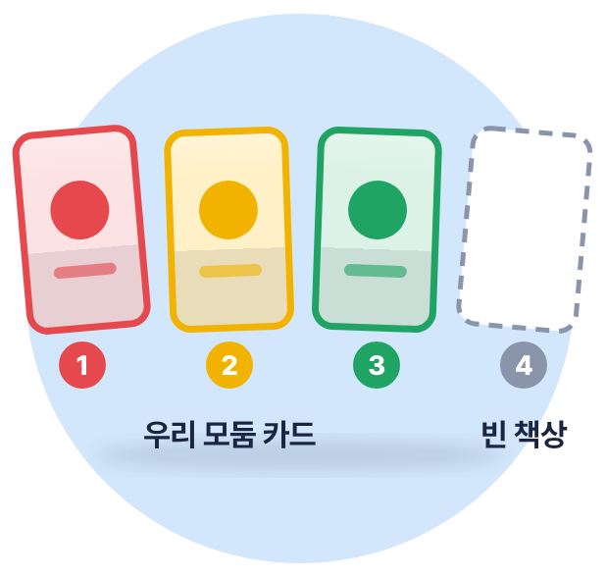
7교시 · 4/11
모둠 카드로 AI 가르치기
번호
1·2·3번 = 설계표의 카드, 4번 = 배경
다양
종류마다 20장 이상, 움직이고 기울이며
안전
얼굴이 나오지 않게 카드·물건만
점검
가리기·어둡게도 시험해 봐요
Notes:
[학습 8분] 발문: 우리 AI가 배경을 카드로 착각하지 않으려면? / 예상 답: 배경 사진도 많이 모아요 / 진행: 설계표 번호대로 모읍니다. 지난 시간 윤리 토의(다양하게 모으기)를 적용하도록 합니다. 학습 후 카드를 바꿔 보며 AI 화면의 답을 확인합니다. 내 물건 주제는 필통·배지를, 교실 도우미견은 손 모양 그림 카드를 권합니다(손만, 얼굴이 나오지 않게). 조명과 위치를 바꾸어 한 번 더 모으면 데이터 치우침이 줄어듭니다. / 주의: 웹캠 각도를 카드·책상 쪽으로. 배경 종류를 꼭 모읍니다.

Slide 74
7교시 · 5/11
안전장치 3가지 — 지우지 마세요
1
2
3
2초 감시
본체 버튼 멈춤
속도 30 이하
신호가 2초 끊기면
로보독이 스스로 멈춰요
전원 스위치 옆 버튼
누르면 멈춤(눈에 X)
걷는 번호의 속도
25 정도로 천천히
Notes:
[안전 2분] 발문: 이 블록들을 지우면 어떤 일이 생길까요? / 예상 답: 멈추지 않아요 / 진행: 04 틀 안에 세 가지가 이미 들어 있고, 채우는 곳은 '번호에 맞게 행동하기'의 1·2·3번 안이라고 알려 줍니다. 평가 루브릭(코딩) 3점 기준입니다. / 주의: 안전장치를 지운 모둠은 즉시 안내하고 다시 불러오기.

Slide 75
7교시 · 6/11
1단계: 04 틀을 불러와요
예제 "4. 우리 모둠 AI 로보독 (틀)" 고르기
1
맨 위 모둠번호를 우리 모둠번호로 바꾸기
2
"번호에 맞게 행동하기" 함수 찾기
3
팁
빈칸은 "할 일 메모" 글로 표시돼 있어요.
Notes:
[코딩 2분] 발문: 04 틀에서 맨 먼저 바꿀 것은 무엇일까요? / 예상 답: 맨 위의 모둠번호요 / 진행: 함수 위치를 화면으로 보여 줍니다. 블록 이름은 편집기에 보이는 한국어를 읽게 합니다. 코딩 미션 카드 M6을 나눠 줍니다. 화면에 안 쓴 설명: 컴퓨터에 꽂은 마이크로비트의 모둠번호와 같아야 해요. 1·2·3번 안에 연습 행동이 들어 있어요. / 주의: 모둠번호가 다른 모둠과 겹치면 서로의 로보독이 움직입니다. 라벨 번호 확인.

Slide 76
7교시 · 7/11
2단계: 설계표대로 행동 블록 채우기
1번 칸을 설계표 1번의 불빛·소리·표정·자세로 바꾸기
1
2번, 3번 칸도 같은 방법으로 바꾸기
2
걷는 번호는 속도 30 이하, 4번은 그대로
3
팁
한 번에 하나씩 바꾸고 시뮬레이터로 확인해요.
Notes:
[코딩 7분] 발문: 설계표 1번 줄의 '왜?'를 코드로 옮기면? / 예상 답: 번호 1 안의 블록을 설계표대로, 예를 들어 땅콩 그림이면 빨간 불과 으르렁 소리로 바꿔요 / 진행: 한 사람이 블록을 잡고 나머지는 설계표를 읽어 주는 '운전자-안내자' 방식을 권합니다. 막히면 3분 규칙으로 교사가 확인합니다. 화면에 안 쓴 설명: 걷지 않는 번호면 "정지" 블록은 그대로 두기. 기본 자세로 서서 기다려요. / 주의: '음악' 블록은 쓰지 않습니다(로봇 통신 핀과 겹칠 수 있음).

Slide 77
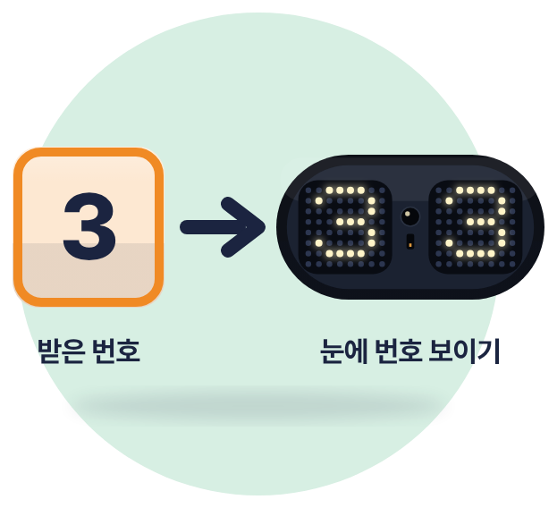
7교시 · 8/11
3단계: 번호 보이기 블록 넣기 (권장)
함수 맨 앞에 "눈 LED에 글자 보이기" 블록 넣기
1
시험할 때 브리지 화면 번호와 비교하기
2
실물에서 이상하면 이 블록은 빼도 돼요
3
팁
안전장치 블록은 그대로!
Notes:
[코딩 3분] 발문: 로보독이 받은 번호를 눈으로 볼 수 있으면 어떤 점이 좋을까요? / 예상 답: AI가 틀렸는지 코드가 틀렸는지 알 수 있어요 / 진행: 로보독 쪽 04 틀은 기본으로 번호를 표시하지 않으므로, 이 블록이 디버깅 비교(브리지 번호·USB 마이크로비트 숫자·로보독 숫자)를 가능하게 합니다. 교사가 사전에 시뮬레이터와 실물 한 대에서 확인해 두세요. 화면에 안 쓴 설명: 로보독 눈에 받은 번호가 나와요(등의 마이크로비트 화면은 가려질 수 있어요). 8교시 디버깅에 쓰는 도구예요. 실물에서 이상하면 이 블록을 빼도 돼요. / 주의: 실물에서 걷기·표시가 이상하면 빼도 됩니다. 속도·시간 때문에 한 자리 숫자만 사용.

Slide 78
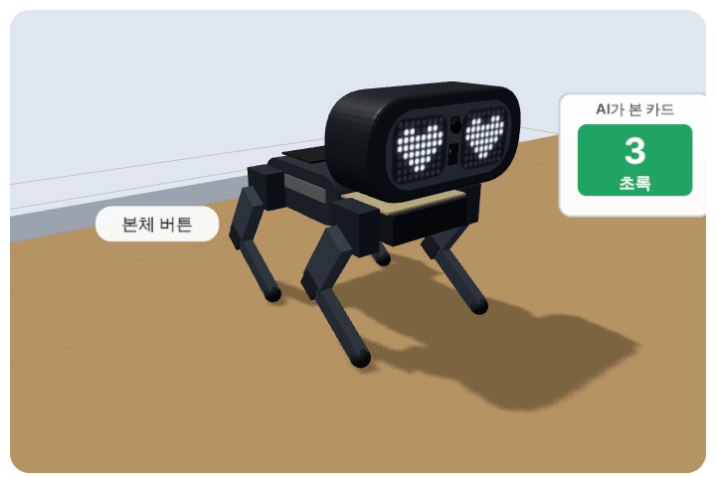
7교시 · 9/11
4단계: 시뮬레이터로 먼저 시험
브리지와 시뮬레이터를 나란히 열기
1
카드를 보여 주고 행동이 설계표와 같은지 보기
2
번호마다 기록표에 ○ / ✕ 쓰기
3
팁
브리지 창이 가려지면 멈춰요.
Notes:
[시험 4분] 발문: AI가 3번이라 했는데 설계표와 다르게 움직이면? / 예상 답: 코드에서 그 번호의 블록을 설계표와 비교해요, AI 번호가 맞는지부터 봐요 / 진행: 시뮬레이터에서 번호별로 시험해 봅니다. 두 창을 나란히 놓는 요령을 시범합니다. 시뮬레이터에서 안 맞으면 코드 확인, 맞으면 다운로드로 넘어갑니다. 화면에 안 쓴 설명: USB 마이크로비트 없이도 번호가 전달돼요. ✕이면 브리지 번호부터 확인합니다(8교시 방법). / 주의: 브리지 창이 다른 탭 뒤로 가면 0(멈춤)을 보냅니다. 시뮬레이터에서 라디오 숫자 버튼은 한 번만 보냅니다.

Slide 79
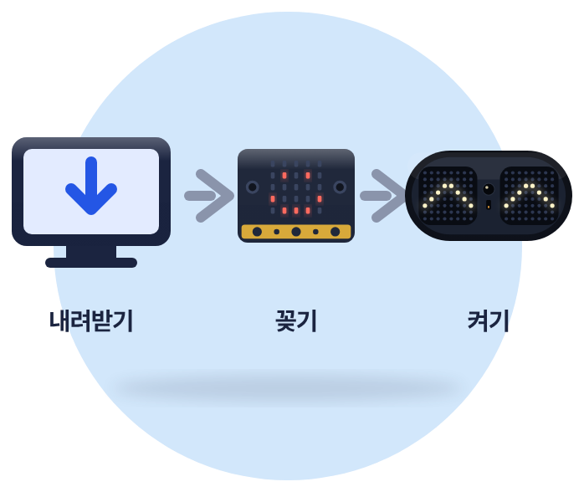
7교시 · 10/11
5단계: 로보독에 넣고 첫 시험
[다운로드] → 마이크로비트 꽂고 전원 켜기
1
켜면 로보독 눈의 모둠번호 확인하기
2
바닥에서 카드를 보여 주고 행동 기록하기
3
팁
3분 안에 안 되면 시뮬레이터로 확인해요.
Notes:
[시험 7분] 발문: 로보독을 켰을 때 눈의 번호가 우리 모둠 번호와 같은지 어떻게 확인하나요? / 예상 답: 켜면 눈에 번호가 나와서 그것을 읽어요 / 진행: 다운로드 시간 때문에 모둠별 진도 차가 큽니다. 아직 못 넣은 모둠은 시뮬레이터 결과로 기록하고, 교사가 쉬는 시간에 마이크로비트를 모아 일괄 다운로드합니다. 로보독 전원을 끄고 마이크로비트를 빼서 데이터용 USB 케이블로 PC에 연결해 파일을 복사합니다. 이상하면 8교시에 고치므로 오늘은 한 번 해 보는 것이 목표입니다. / 주의: 로보독 마이크로비트가 모둠당 1개라면 새 코드가 들어가면 03은 지워집니다. 마이크로비트에 사용 코드 라벨을 붙입니다.

Slide 80
7교시 · 11/11
정리: 시험 기록과 데이터
시험 기록표를 완성했나요?
틀렸던 번호와 이유를 한 줄로 적었나요?
AI 학습 데이터를 저장했나요?
AI 브리지 [모두 지우기] · 전원 끄기
Notes:
[정리 4분] 발문: 틀렸던 번호와 이유를 한 줄로 적었나요? / 예상 답: 초록 카드를 노랑으로 알아봤는데, 사진을 한 방향으로만 모았기 때문이에요 / 진행: 학습 데이터 .json에는 사진이 아니라 숫자 특징만 있으며, 같은 PC라면 8교시에 불러와 시간을 줄일 수 있습니다. 학교 정책상 PC에 남기면 안 되면 저장하지 않고 8교시 처음에 5분 다시 모읍니다(데이터 개선 사례로 쓸 수 있음). .json은 8교시 뒤 교사가 지웁니다. PC 초기화 환경이면 .hex를 모둠 USB나 교사 폴더에 저장해 둡니다. / 주의: 미완성 모둠이 있어도 8교시에 이어서 하면 됩니다.

Slide 81
고치고 나누고 돌아보기
8차시 전체형 · 8교시
Notes:
[배부·연결 2분] 발문: 표지 속 로보독처럼 8교시에 우리가 보여 줄 것은 무엇일까요? / 예상 답: 우리 모둠이 만든 AI 로보독이요 / 진행: 로보독·PC·USB 마이크로비트 연결. 7교시 학습 데이터 .json을 불러오거나 다시 모읍니다(이때 사진을 더 다양하게 모으면 개선 사례가 됩니다). / 주의: 로보독과 마이크로비트는 시작 신호 뒤에 나눠 줍니다.

Slide 82
8교시 · 2/11
오늘의 목표
틀렸을 때 AI 문제인지 코드 문제인지 찾아 고쳐요
1
우리 모둠의 해결안을 발표하고 다른 모둠 것을 체험해요
2
내가 한 일을 돌아보고 성찰 글을 써요
3
Notes:
[배부·연결 2분] 발문: 오늘 고치기와 발표와 성찰 중 무엇을 먼저 할까요? / 예상 답: 먼저 고치고, 발표하고, 마지막에 성찰해요 / 진행: 오늘 평가: 모둠 프로젝트 루브릭(8교시), 교사 관찰 체크리스트, 활동지 F, 자기·동료 평가. / 주의: 목표는 수업 끝 자기 점검과 이어진다고 알려 줍니다.

Slide 83

8교시 · 3/11
AI가 틀린 걸까, 코드가 틀린 걸까?
?
로보독이 이상하게 움직여요
먼저 "번호"를 확인해요
Notes:
[디버깅 2분] 발문: 어떻게 하면 AI 탓인지 코드 탓인지 알 수 있을까요? / 예상 답: AI가 말한 번호를 보면 돼요 / 진행: '원인 찾기는 번호 비교가 가장 쉽다'라는 방향을 줍니다. 디버깅은 실수를 찾는 좋은 코딩 방법이라는 점을 말해 줍니다. / 주의: AI 탓인지 코드 탓인지 답을 정해 주지 않고, 다음 장의 '번호 따라가기'로 연결합니다.

Slide 84
8교시 · 4/11
번호를 따라가며 찾아요
①
②
③
④
AI 브리지 화면
지금 보내는 번호
USB 마이크로비트
화면에 뜬 숫자
로보독 마이크로비트
로보독 눈의 번호
로보독 행동
설계표와 같은가?
① 번호가 틀림 → 데이터 문제 / ①②③이 같은데 행동이 틀림 → 코드 문제
Notes:
[디버깅 3분] 발문: ①에서 틀리면 어디가 문제일까요? / 예상 답: AI가 배운 사진이 부족해요 / 진행: 칠판에 순서를 그립니다. ③은 7교시 3단계의 "로보독 눈에 번호 보이기" 블록을 넣은 모둠만 쓸 수 있습니다. 화면 번호가 맞는데 로보독이 다르게 움직이면 코드 문제, 화면 번호부터 틀리면 데이터 문제입니다. / 주의: 네 칸을 손가락으로 따라가며 어느 칸에서 처음 틀리는지 찾게 합니다. ③은 번호 보이기 블록을 넣은 모둠만 확인합니다.

Slide 85
8교시 · 5/11
증상 → 의심 → 고치기
데
① 번호부터 틀림
데이터 문제: 사진을 다양하게 다시 모으기
연
②가 다르거나 없음
연결 문제: 모둠번호, USB 케이블, 브리지 창
코
①②③은 같은데 행동이 틀림
코드 문제: 그 번호의 블록을 설계표와 비교
정
걷다가 자꾸 멈춤 / 눈에 X
신호가 2초 끊김(브리지 창 가려짐) / 본체 버튼 잠금
Notes:
[디버깅 5분] 발문: ①은 맞는데 로보독이 다르게 움직이면 누구 잘못일까요? / 예상 답: 코드요 / 진행: 모둠이 시험 기록표 ✕ 줄부터 번호를 따라가며 원인을 적고, 하나씩 고쳐 다시 시험합니다. 데이터 문제는 다시 모은 뒤 나아졌는지 활동지에 기록하게 합니다(루브릭 AI 활용 3점 근거). 본체 버튼이 눌린 상태는 한 번 더 눌러 풉니다. 교사 관찰 체크리스트를 기록합니다. / 주의: 한 번에 하나만 고치고 다시 시험합니다. 3분 규칙.

Slide 86
8교시 · 6/11
공유: 1가고 1남기
1명은 남아서 우리 로보독을 설명해요
설명 담당은 돌아가며
남
나머지는 다른 모둠 로보독을 체험하러 가요
카드를 보여 주며 움직임 보기
가
체험한 뒤 칭찬 쪽지를 써서 붙여요
종이 갤러리 워크
쪽
Notes:
[공유 3분] 발문: 1명이 남아서 설명하면 나머지는 어디로 가나요? / 예상 답: 다른 모둠 로보독을 체험하러 가요 / 진행: 모둠 이름·주제를 쓴 종이 갤러리를 책상 위에 둡니다. 8분 후 역할(남는 사람)을 바꿉니다. 온라인 패들렛은 학교 계정·연령 정책 확인 후에만 사용합니다. / 주의: 체험하는 학생이 카드를 만들거나 로보독 앞에 서지 않습니다. 걷는 번호는 설명자가 시연.

Slide 87
8교시 · 7/11
설명하는 순서 (1분 30초)
1
1. 우리가 돕고 싶은 문제
2
2. 로보독의 행동과 이유
3
3. AI가 틀릴 때 어떻게 안전하게 했나
4
4. 고쳐서 나아진 것 1가지
Notes:
[공유 2분] 발문: 우리 로보독의 어느 행동이 문제의 어느 부분을 도울까요? / 예상 답: 빨간 불과 으르렁 소리가 땅콩 알레르기 친구를 지켜 줘요 / 진행: 1. 우리가 돕고 싶은 문제 → "____한 사람이 ____ 때 어려움을 겪는다." 2. 로보독의 행동과 이유 → 카드 → 행동 → 문제의 어느 부분을 돕는지. 3. AI가 틀릴 때 어떻게 안전하게 했나 → 구체적인 상황 1개와 멈춤·사람 확인. 루브릭 문제 해결·윤리 안전 3점 기준에 해당하는 설명이며, 시간이 부족하면 1~3만 합니다. / 주의: 설명자가 시연 중 ■·본체 버튼으로 멈출 준비를 합니다.

Slide 88
8교시 · 8/11
칭찬 쪽지 쓰는 법
구체적으로: "카드를 가려도 안전하게 멈춘 점이 좋았어요"
새로운 점 1개, 더 좋아질 점 1개(친절하게)
이름은 모둠 이름으로만 쓰기
체험하며 내가 배운 것도 한 줄
Notes:
[갤러리 워크 11분] 발문: 좋은 칭찬 쪽지는 어떻게 쓰는 것일까요? / 예상 답: 구체적으로 쓰고, 이름은 모둠 이름으로만 써요 / 진행: 쪽지를 쓰고 모둠 종이에 붙입니다. 11분 동안 역할을 한 번 바꿉니다. 교사는 루브릭(문제 해결·AI 활용·코딩·윤리)에 점수를 표시합니다. / 주의: 쪽지에 사람 평가·놀림이 없도록 예시 문구를 보여 줍니다.

Slide 89
8교시 · 9/11
성찰 (활동지 F)
1
우리 로보독이 틀렸던 순간
2
그것은 AI(데이터) 문제였나, 코드 문제였나? 어떻게 알았나?
3
고친 방법
4
진짜로 쓰려면 더 필요한 것
예: 더 많은 사진, 사람의 확인, 멈춤 장치
★
나의 별점: 협력 · 안전 · 끈기
Notes:
[성찰 6분] 발문: 틀렸던 순간이 오히려 어떤 도움이 됐나요? / 예상 답: 어디가 문제인지 알게 됐어요 / 진행: 개인이 활동지 F를 씁니다. 순회하며 '데이터인가 코드인가'의 이유가 있는지 확인합니다. 모든 주제에서 '진짜로 쓰려면'은 사람 확인·멈춤 장치가 들어갑니다. / 주의: 성찰은 개인이 씁니다. 틀렸던 순간을 숨기지 않고 쓴 학생을 칭찬합니다.

Slide 90
8교시 · 10/11
8교시를 마치며
문제를 찾고, 정의하고, 아이디어를 내고, 설계하고, 만들고, 고쳤어요.
1
AI는 예시로 배우고, 자신 있게 틀릴 수도 있어요. 사람이 확인하고 멈추게 해야 해요.
2
내가 만든 로보독이 누군가를 도울 수 있어요.
3
Notes:
[정리 2분] 발문: 8교시 동안 우리 모둠이 가장 많이 자란 부분은 어디인가요? / 예상 답: 틀렸을 때 AI 문제인지 코드 문제인지 찾게 됐어요 / 진행: 함께 읽기. 자기 점검(8개 항목)과 동료 칭찬 쪽지 회수는 정리 시간 안에. / 주의: 정답을 외우게 하지 말고 이유를 말하게 합니다.

Slide 91
8교시 · 11/11
마무리·회수
AI 브리지 [모두 지우기]
저장했던 학습 데이터(.json)는 교사가 삭제
로보독 전원 끄기·충전기 연결
활동지 묶음·루브릭용 사진 정리
Notes:
[회수 2분] 발문: 모든 모둠이 AI 브리지 데이터를 지우고 전원을 껐나요? / 예상 답: 데이터 지우기, 전원 끄기, 충전기 연결까지 했어요 / 진행: 개인정보 습관: 카메라 끄고 학습 데이터 지우기. 교사 관찰 체크리스트·루브릭 합산은 수업 뒤에. / 주의: 전원을 끈 뒤에 정리하고, 빠진 모둠이 없는지 세어 봅니다.

